Slide 1
Система игр и упражнений по профилактике нарушений письменной речи у детей в ДОУ

Slide 2
Для выполнения графических упражнений в уголке могут быть карточки содержащие различные игровые упражнения:
«Найди и обведи букву»
«Найди каждой букве пару»
«Соедини большие буквы с маленькими», «Допиши букву»
«Преврати букву в …»

Slide 3
Запоминание образа буквы можно организовать по-разному:
1. Написать букву в воздухе, на столе, на руке, у товарища на спине;
2. Выложить печатную букву из карандашей, счётных палочек, шнурков, верёвочек;
3. Написать букву пальчиком на манке или другой мелкой крупе;
4. Вылепить из пластилина

Slide 4
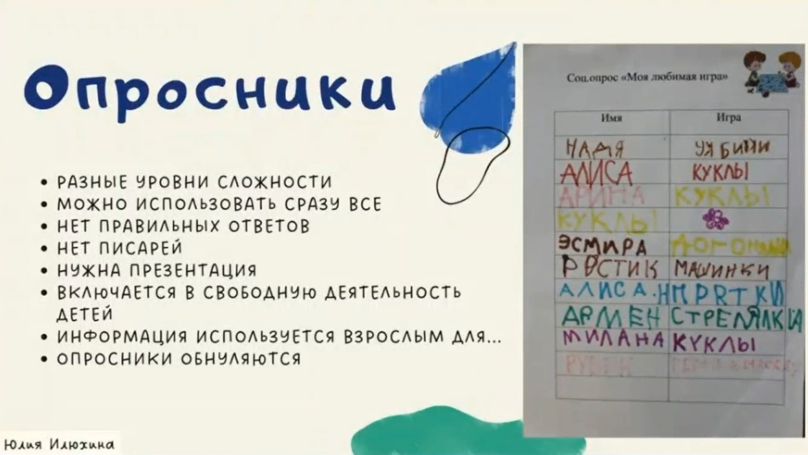

Slide 5
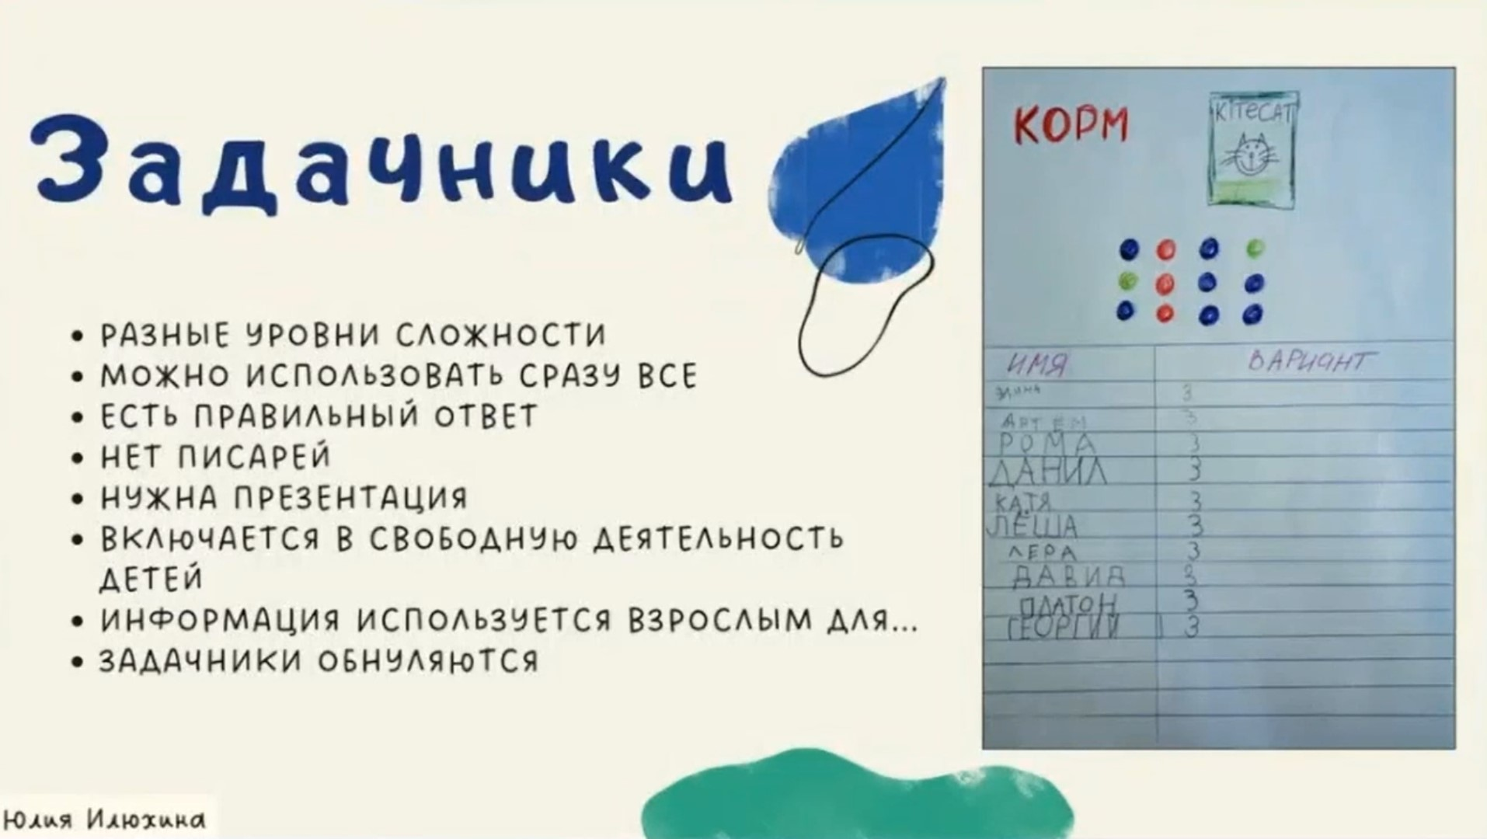

Slide 6
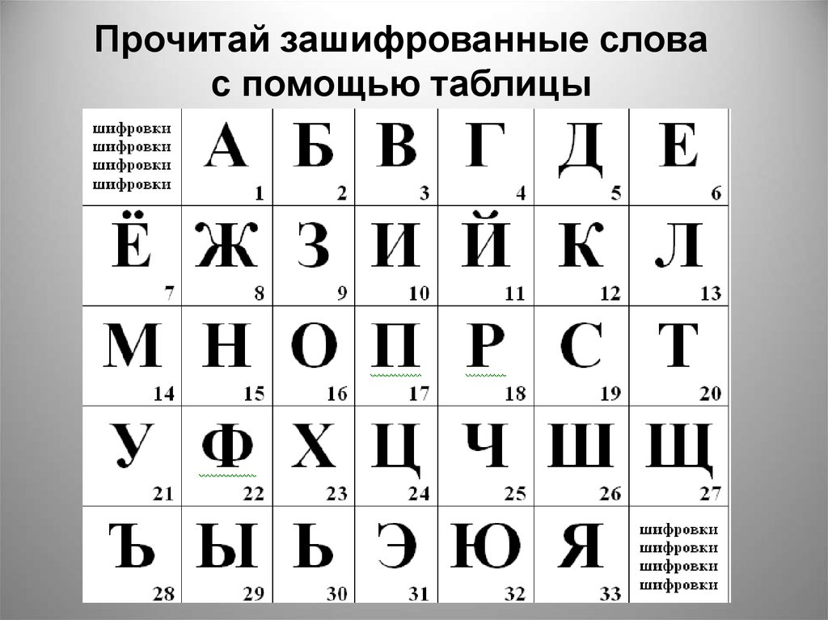

Slide 7
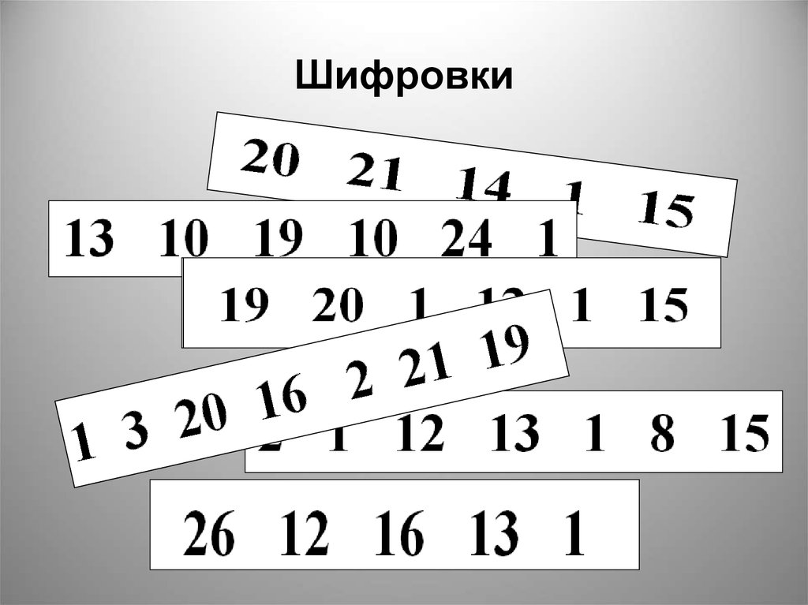

Slide 8
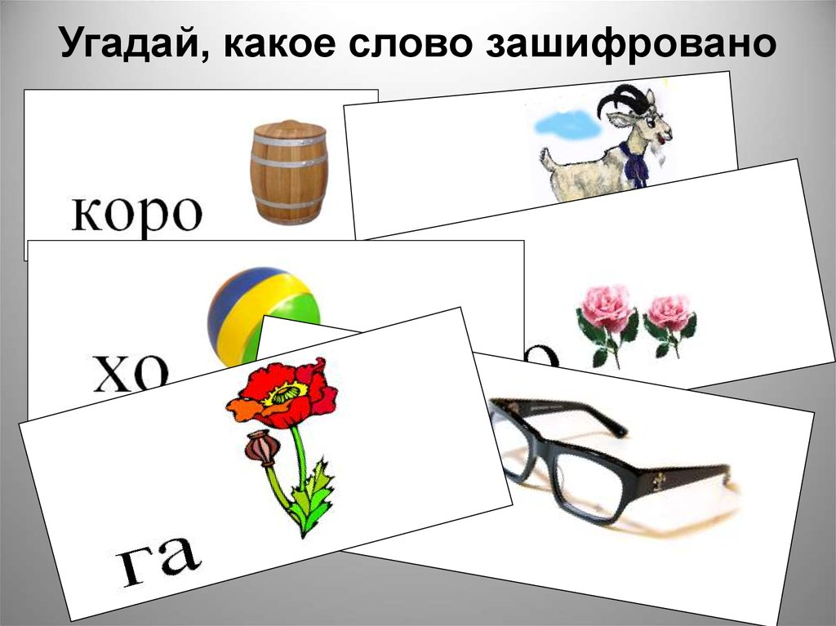

Slide 9
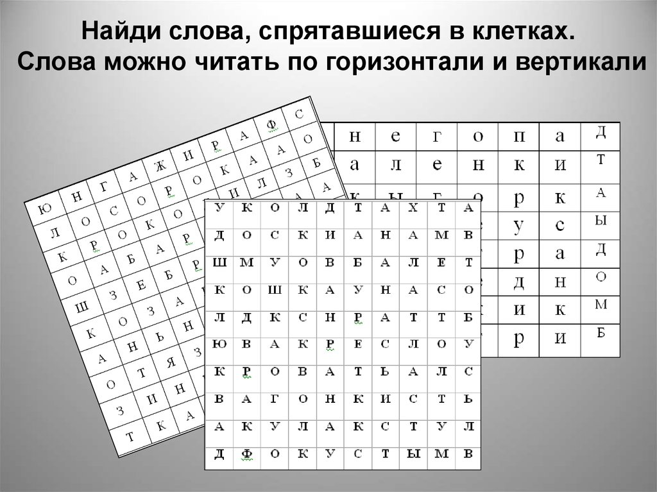

Slide 10
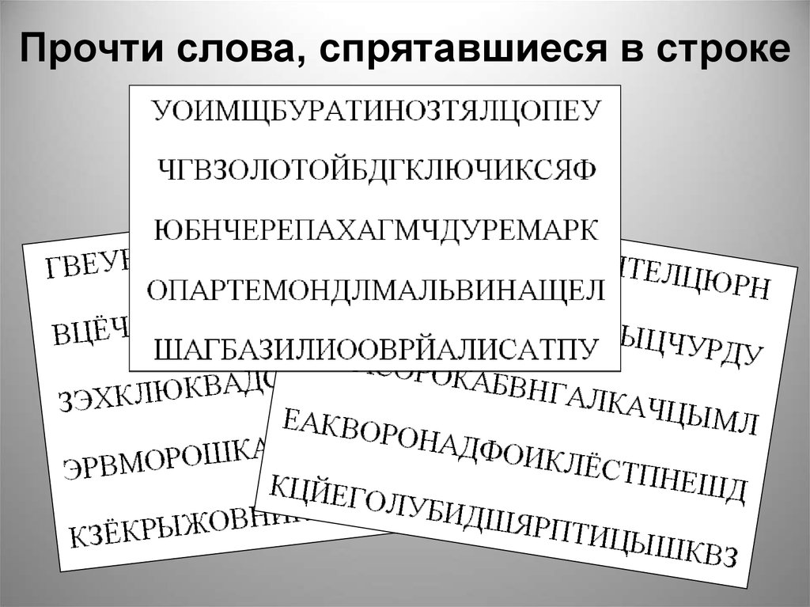

Slide 11
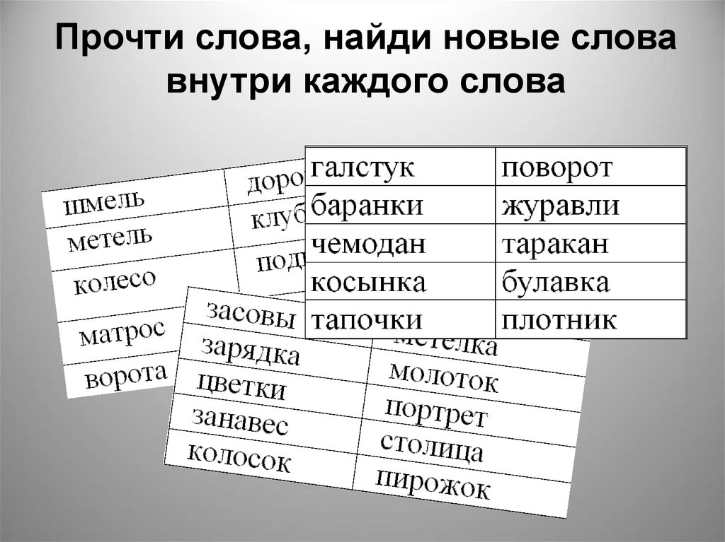

Slide 12
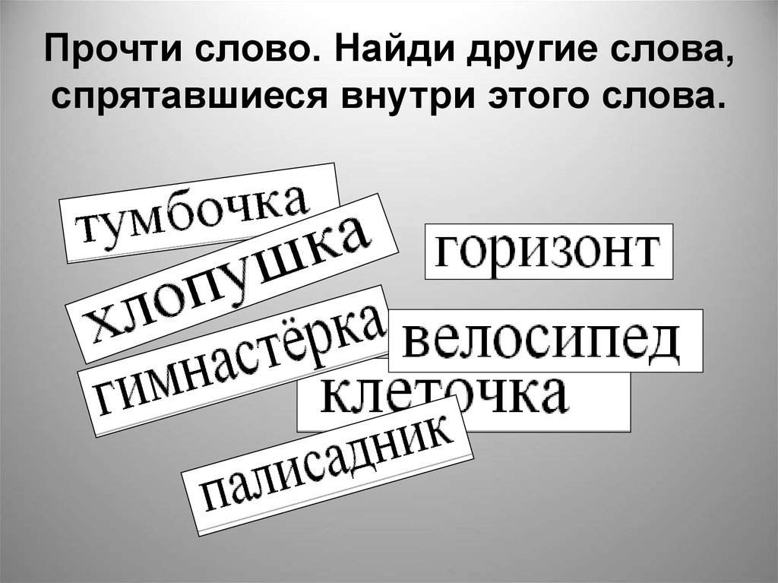

Slide 13
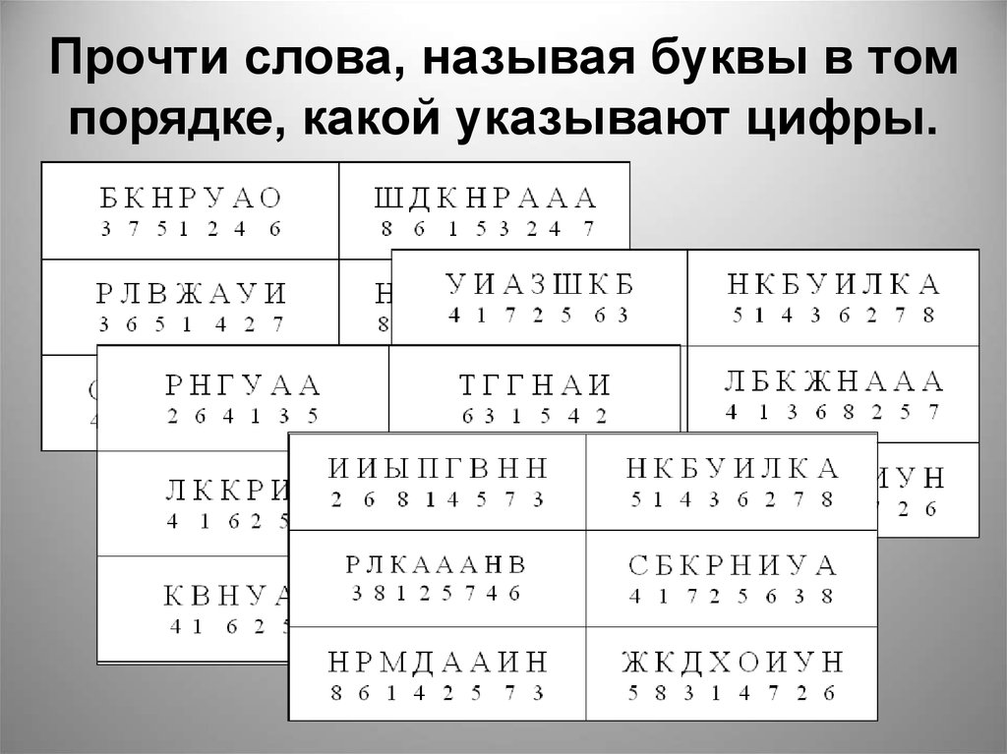

Slide 14
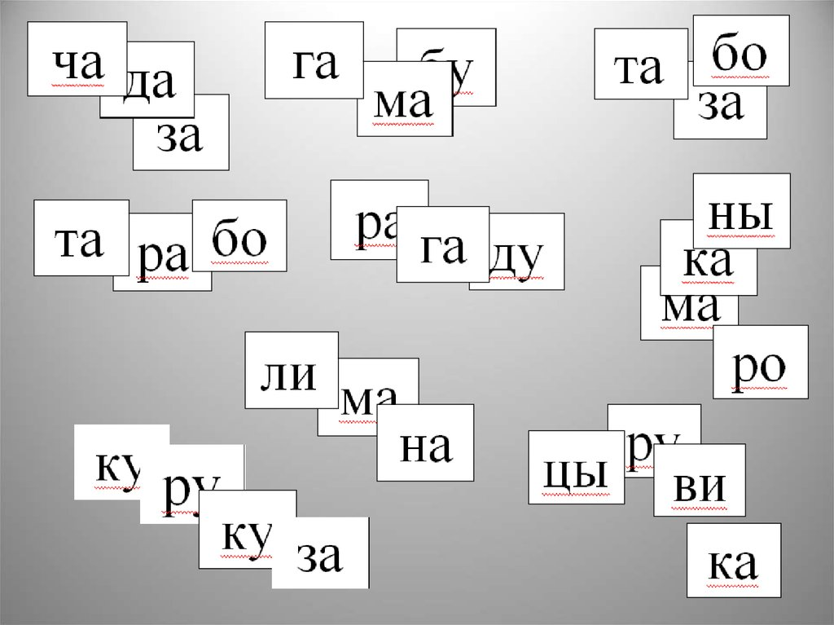

Slide 15
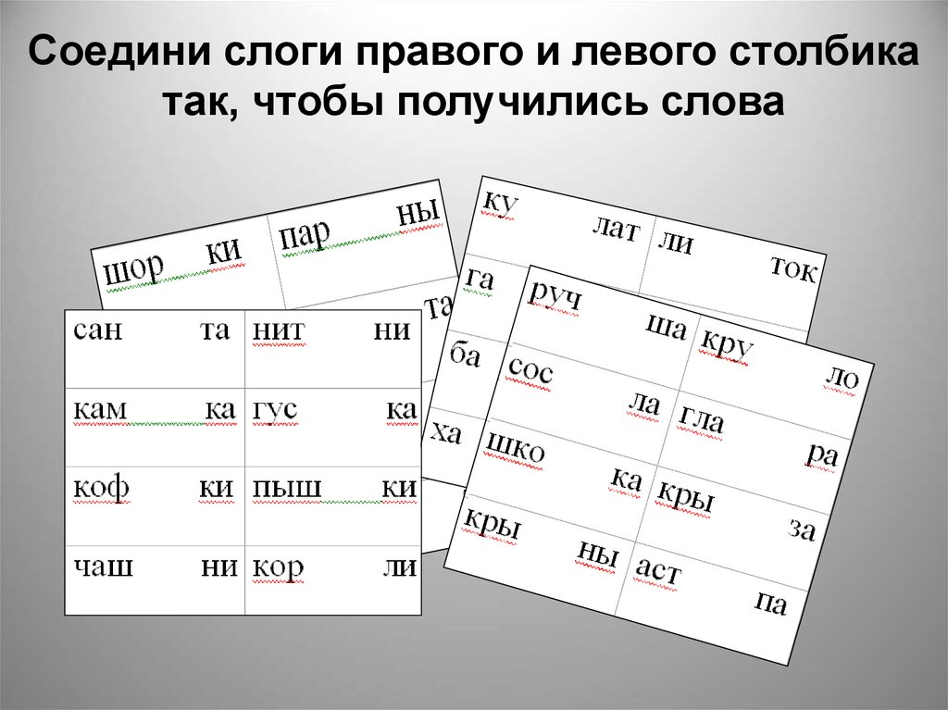

Slide 16
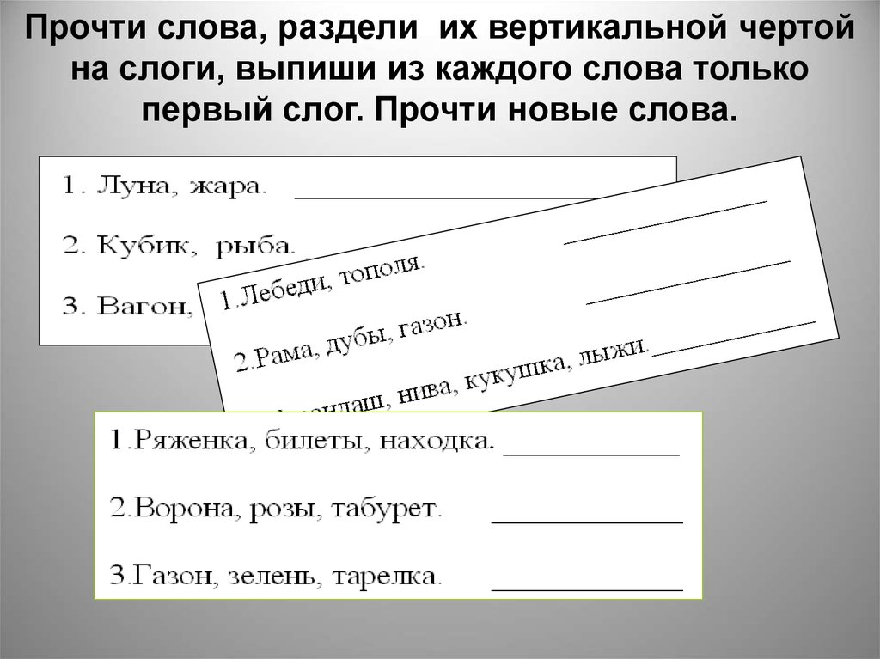

Slide 17
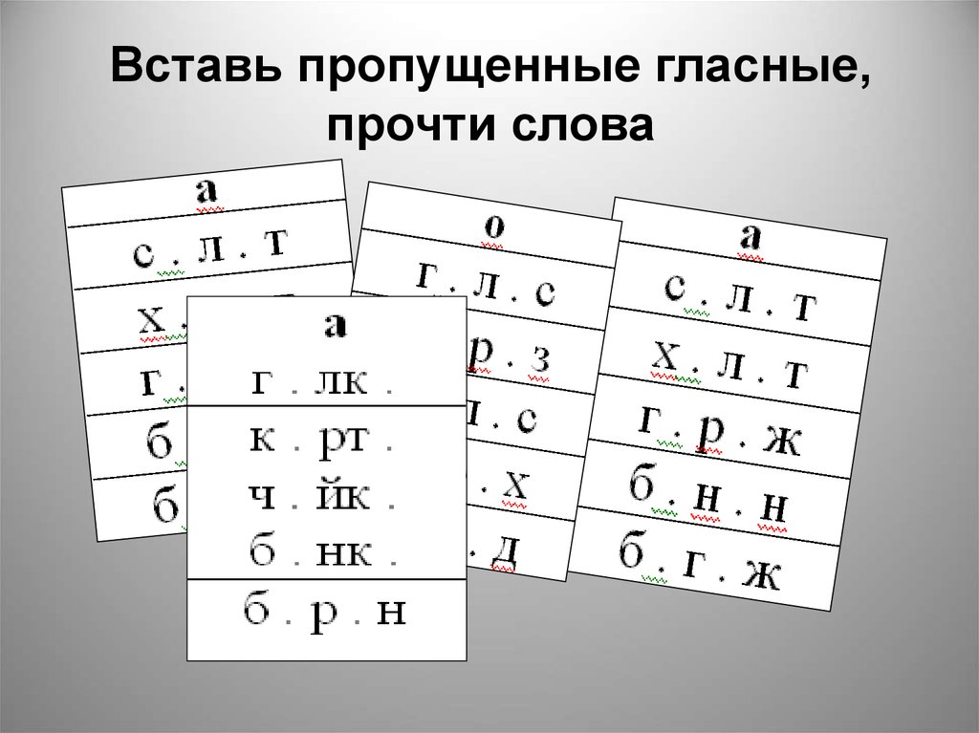

Slide 18
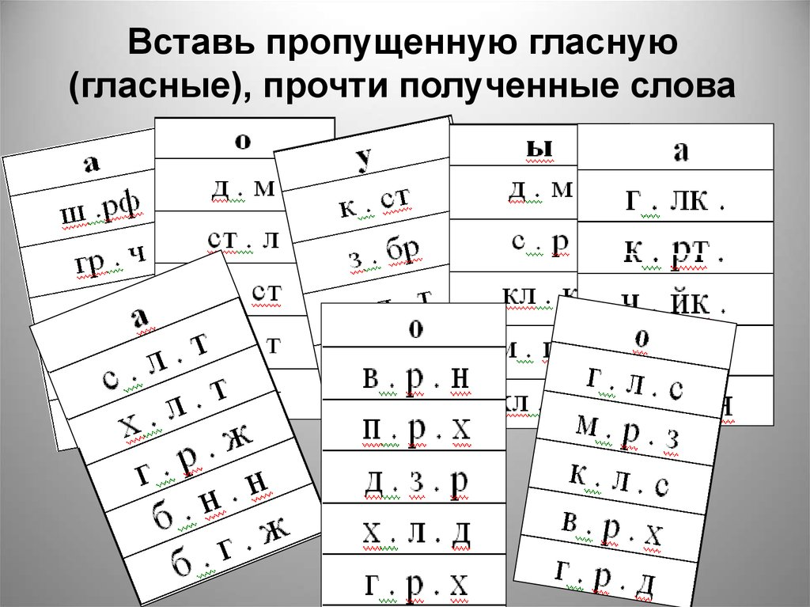

Slide 19
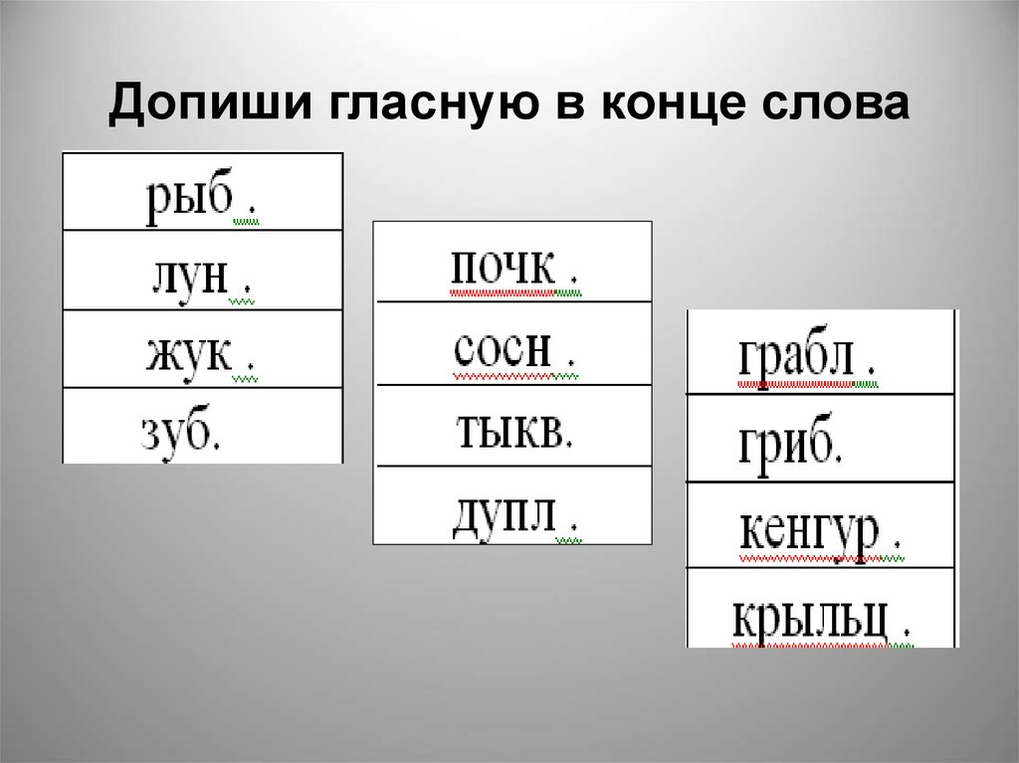

Slide 20
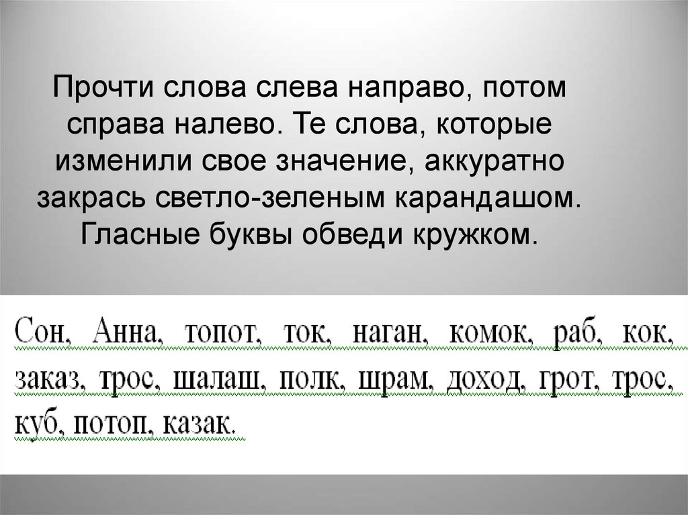

Slide 21
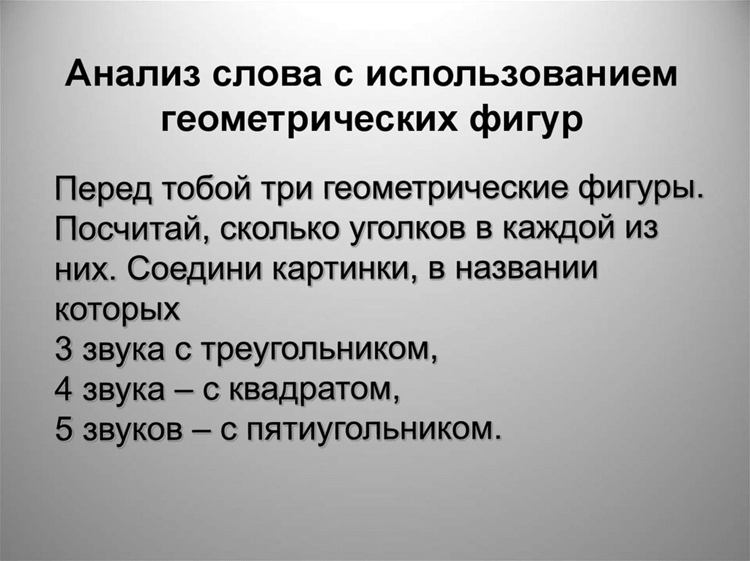
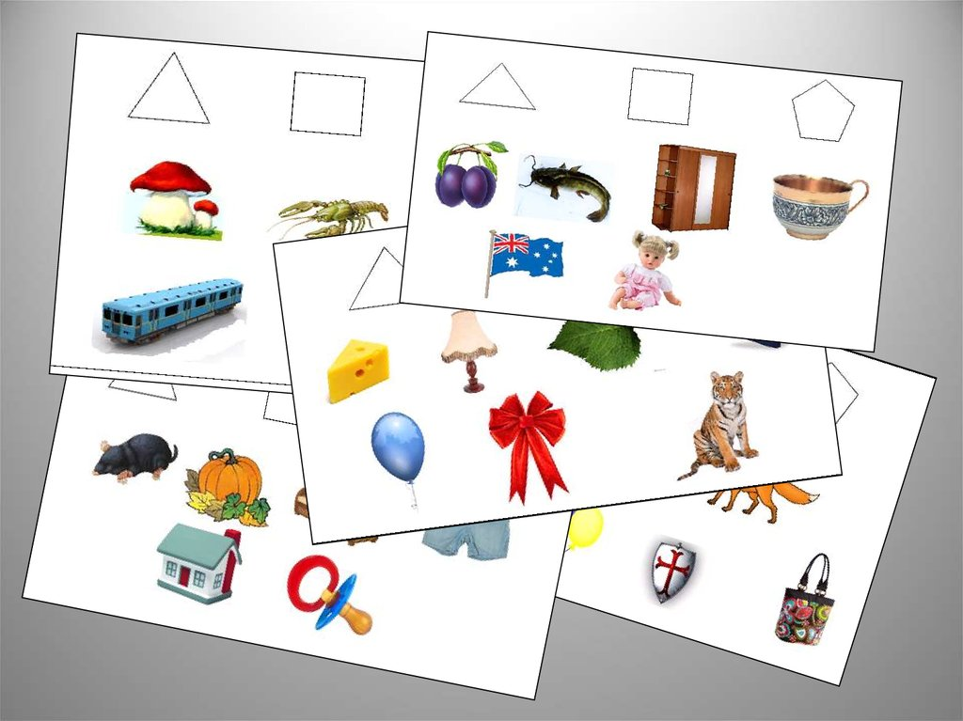

Slide 22
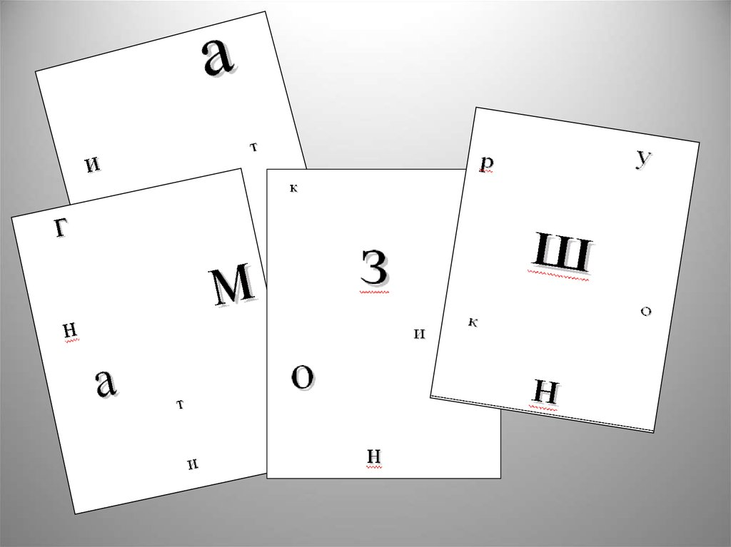

Slide 23
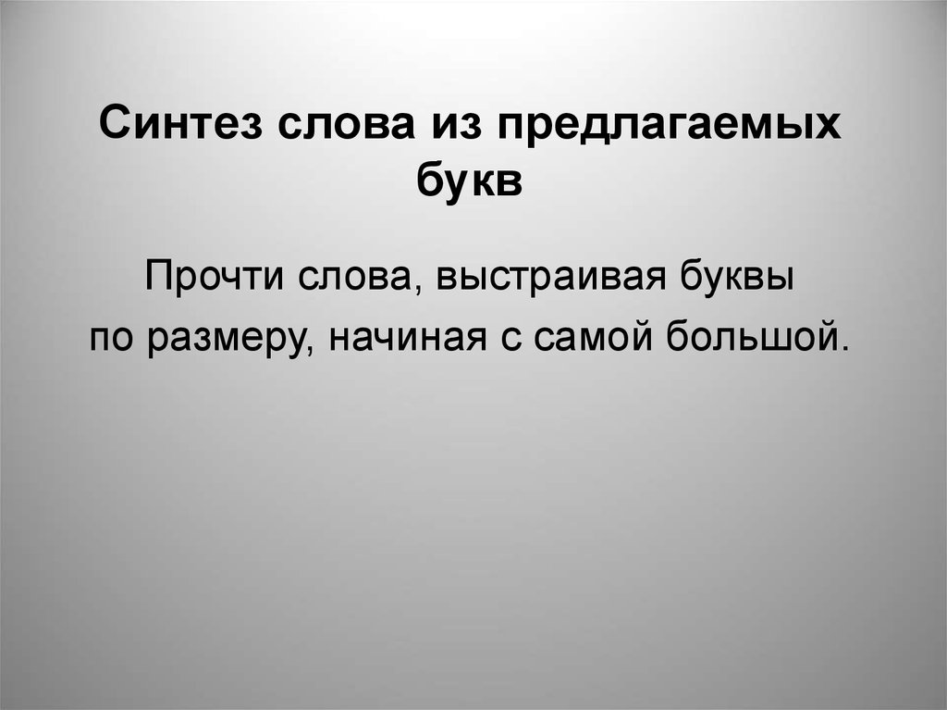

Slide 24
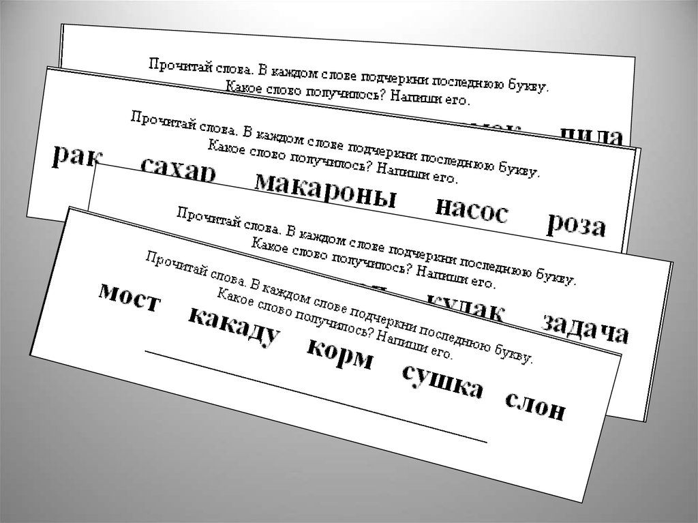

Slide 25
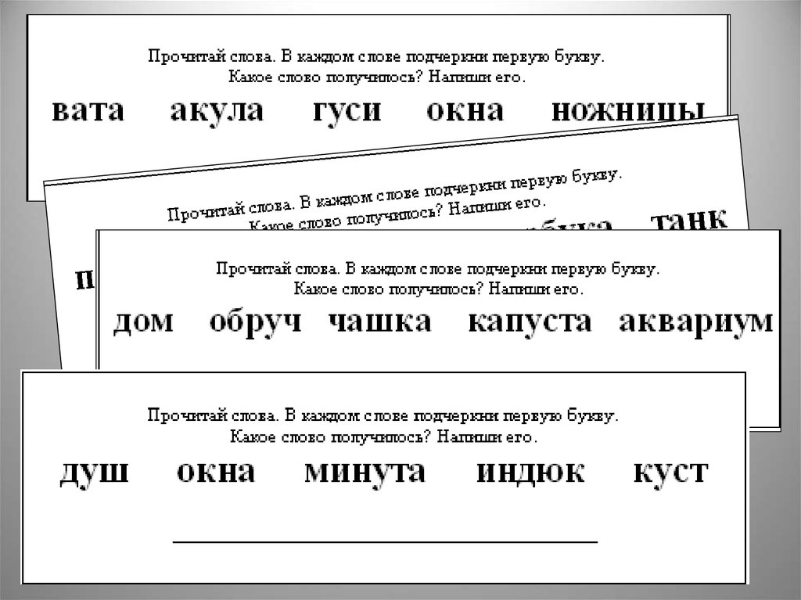

Slide 26
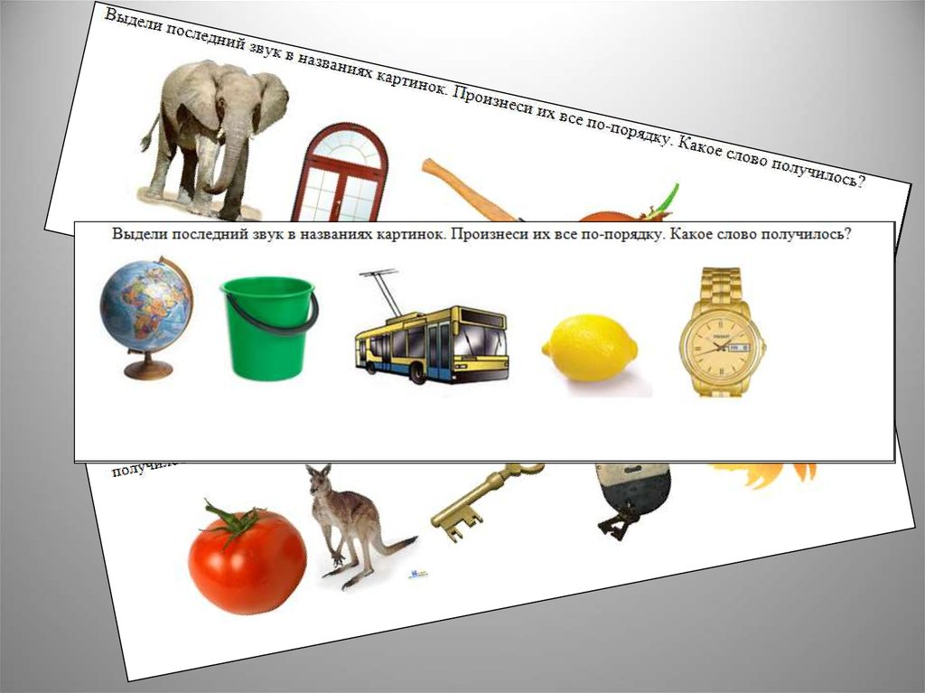

Slide 27
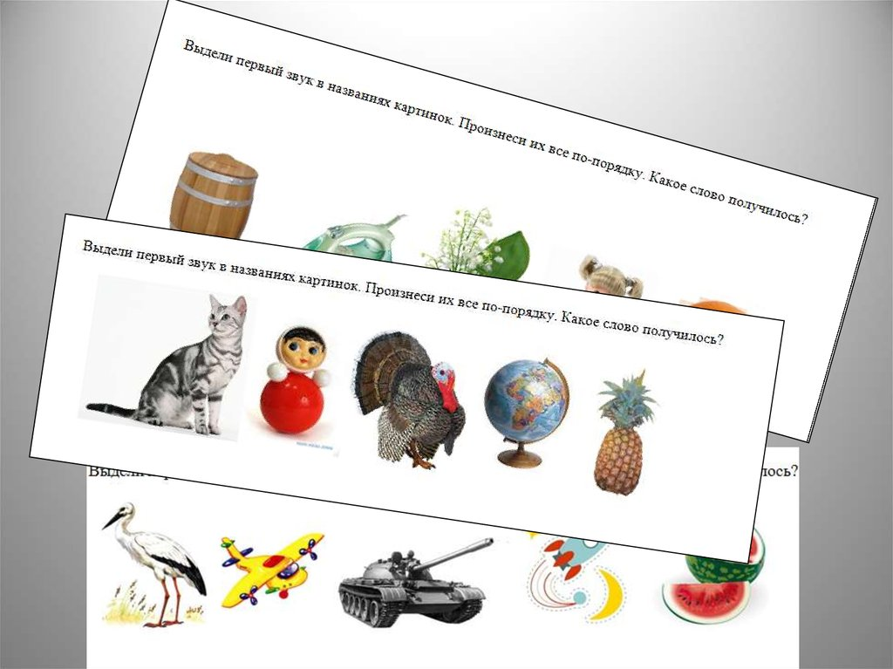

Slide 28
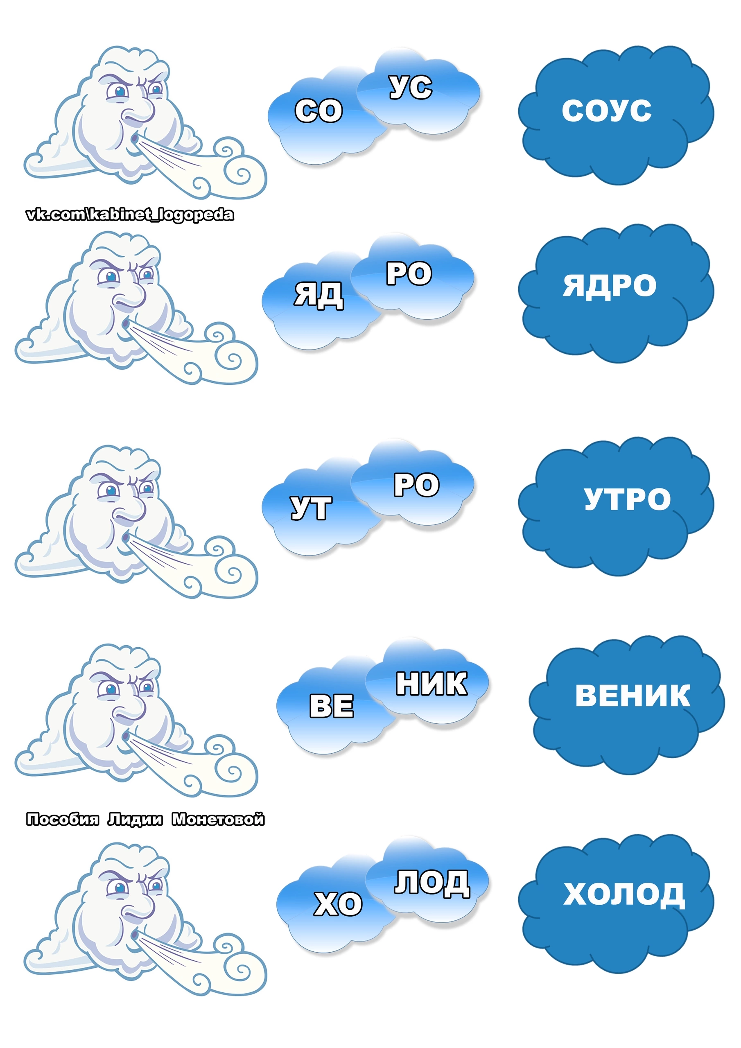

Slide 29
